Slide 1

HealthPredict AI agent za procjenu rizika od srčanih bolesti
Fakultet Informacijskih Tehnolgoija, Mostar
Umjetna inteligencija
Nejra Muminović, IB220043

Slide 2

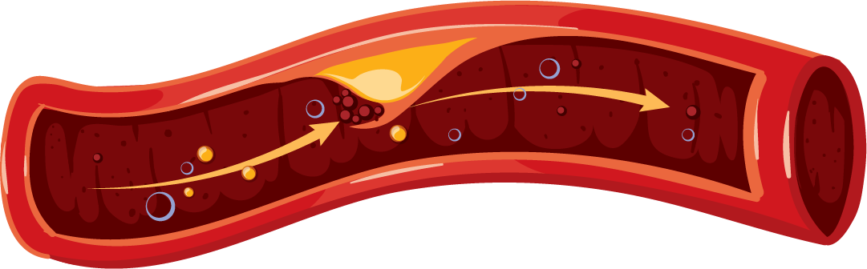
Cilj
Potreba za autonomnim AI sistemima.
Donošenje odluka bez direktne kontrole korisnika.
Agent koji samostalno procjenjuje rizik i daje objašnjenje.

Slide 3
Arhitektura sistema
Api sloj
Agent sloj
Queue kao okruženje
Komunikacija
Odlučivanje

Slide 4
Agentni ciklus.
Sense | preuzimanje zahtjeva iz queue-a
Think | ML model (Random forest)
Act | klinička odluka (LOW/HIGH risk)
Learn | Ponovno treniranje modela

Slide 5

Učitavanje i procesiranje podataka.
Podaci iz CSV datoteke.
Čišćenje i priprema podataka.
Skaliranje i enkodiranje.

Slide 6
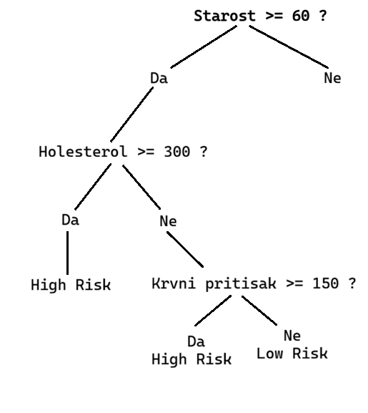
Treniranje modela.
Random Forest Classifier
Podjela na trening i test skup
ROC AUC evaluacija
Čuvanje modela, scalera i feature-a

Slide 7
Donošenje odluke
Statistička vjerovatnoća
Medicinska pravila
Sigurnija odluka

Slide 8
Dodavanje novih podataka
Validacija unosa
Dodavanje u dataset
Spremno za retreniranje

Slide 9
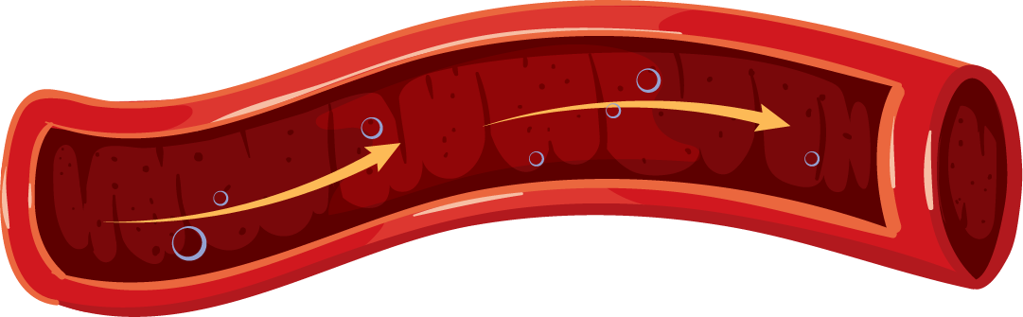
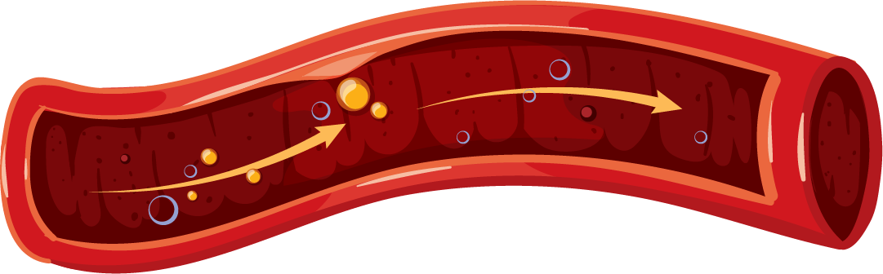
Ponovno treniranje.
Ručno pokretanje retrain-a.
Novi podaci → bolji model.
Povratna informacija korisniku.

Slide 10

Korisnički interfejs.

Slide 11
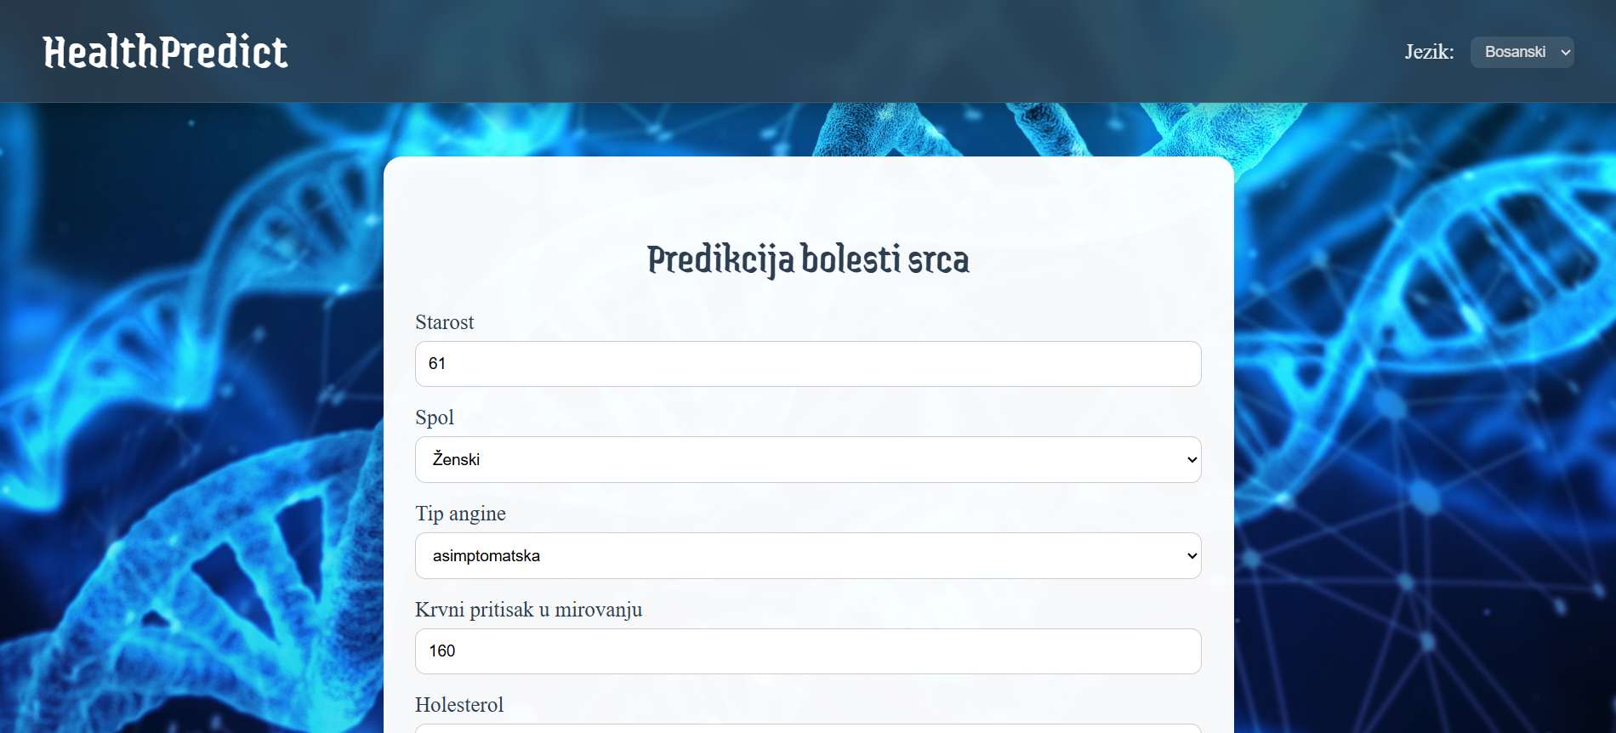
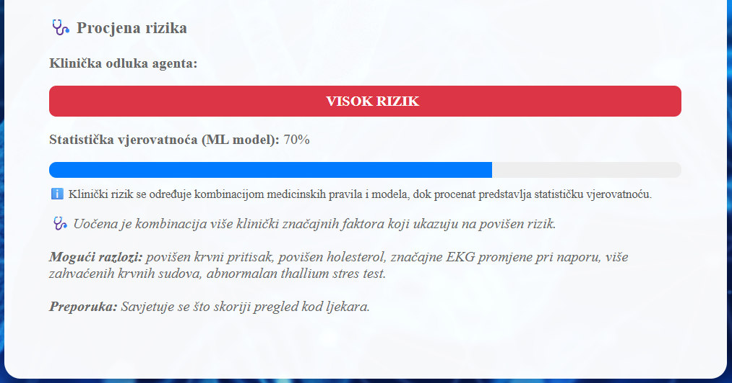

Predikcija rizika

Slide 12
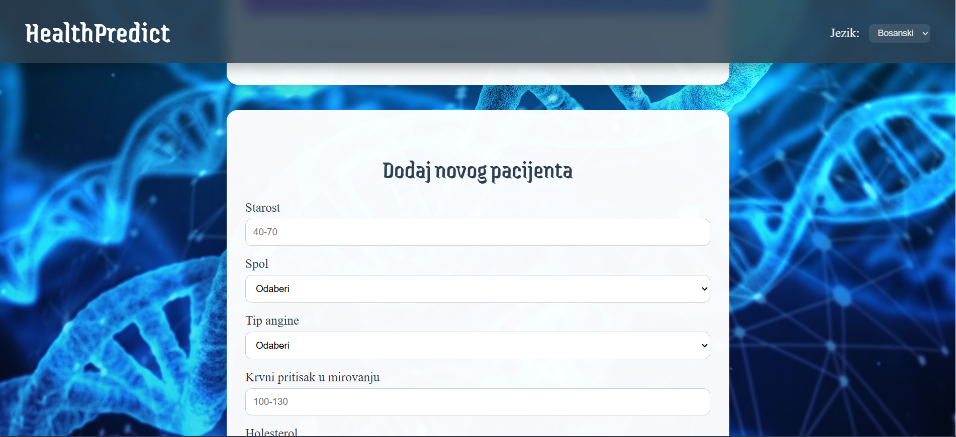
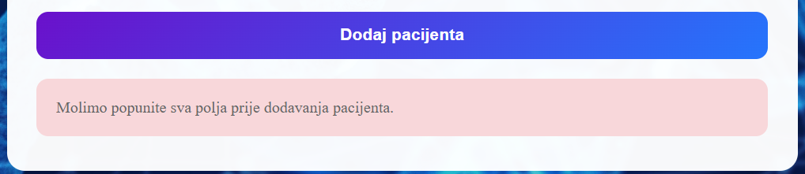

Dodavanje novih podataka

Slide 13

Ponovno treniranje

Slide 14
Zaključak
Autonomni agent
ML + medicinska pravila
Potencijal primjene u zdravstvu

Slide 15
Hvala na pažnji!

